Slide 1
Reinforcement learning
Простые сценарии
otus.ru

Slide 2


Проверить, идет ли запись
Меня хорошо видно
&& слышно?
Ставим “+”, если все хорошо “-”, если есть проблемы

Slide 3










Правила вебинара
Условные
обозначения
Активно
участвуем
Индивидуально
Off-topic обсуждаем
в учебной группе
#канал группы
Время, необходимое
на активность
Пишем в чат
Задаем вопрос
в чат
Говорим голосом
Документ
Вопросы вижу в чате,
могу ответить не сразу
Ответьте себе или
задайте вопрос

Slide 4
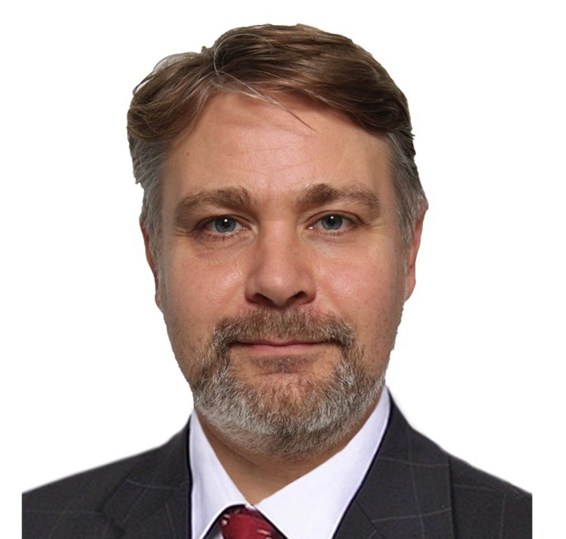
Reinforcement learning. Простые сценарии
Тема вебинара
Игорь Стурейко
Руководитель курса Reinforcement Learning
Teamlead, главный инженер проекта – НИИгазэкономика
Опыт:
Более 15 лет занимался прикладной математикой и мат моделированием
(Data Scientist) (Python, С++) в НИИ ПАО Газпром
Анализ временных рядов, эволюционное развитие сложных систем
+7 (916) 156-07-82 (whatsapp)
@stureiko (TG)

Slide 5
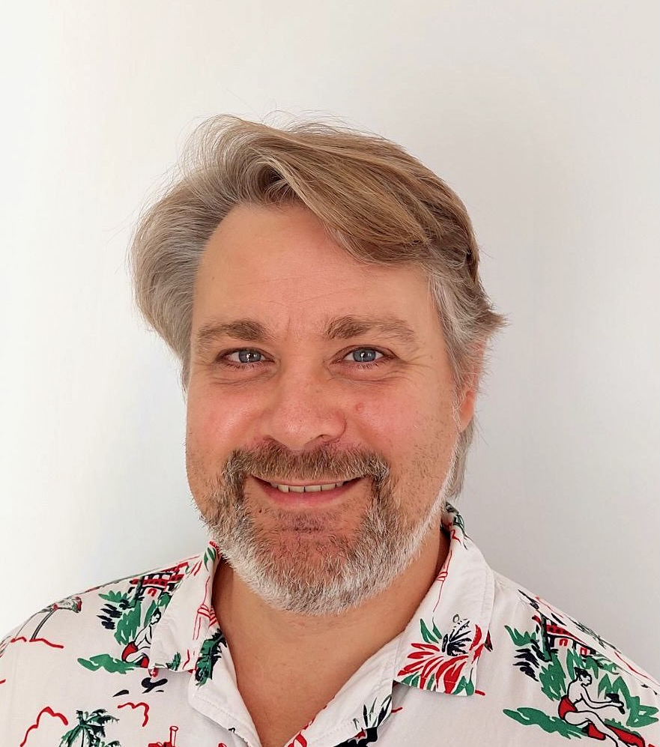

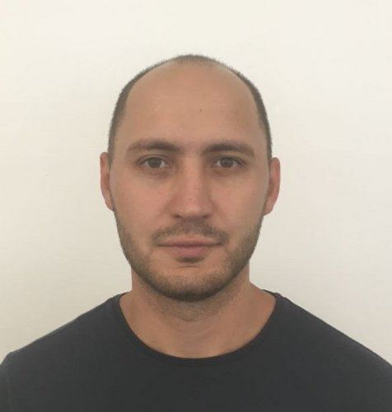
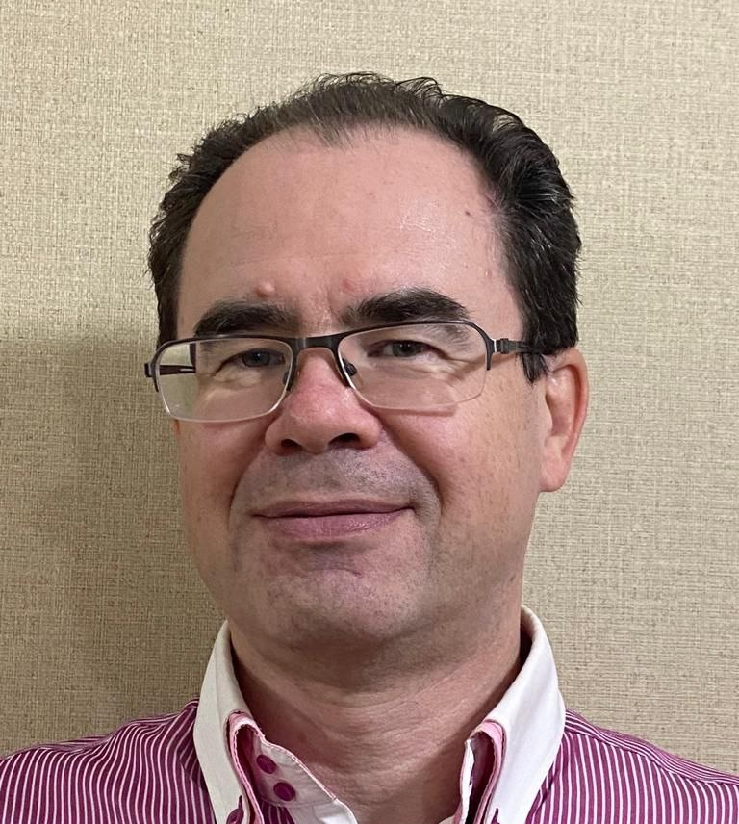
Карта курса
Введение
в Reinforcement Learning
HomeTask
Deep Reinforcement Learning
Advanced Reinforcement Learning
HomeTask
HomeTask
HomeTask
Reinforcement Learning в реальных задачах
Проектная работа

Slide 6
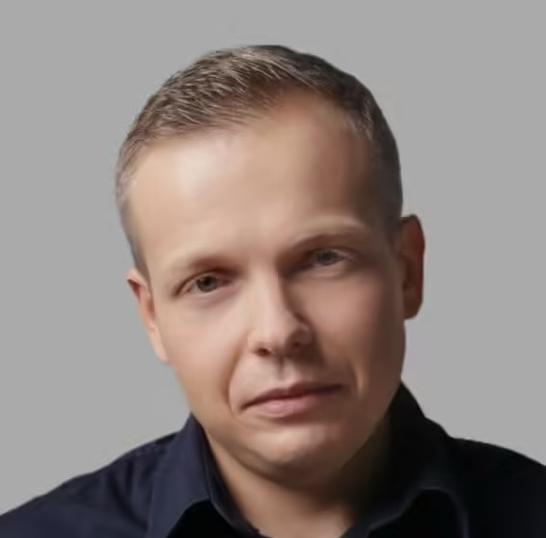
Программа курса
Введение
в Reinforcement Learning
30.11 -
Знакомство с Reinforcement Learning
07.12 -
Основы работы, виртуальное окружение, git
12.12 -
Ключевые понятия RL: агент, среда, награда, политика
14.12 -
Построение модели среды и агента
19.12 -
Основные алгоритмы RL: Q-learning, SARSA, Monte Carlo
Обучение на простых игровых сценариях
HomeTask
21.12 -

Slide 7
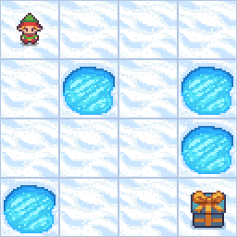
Маршрут вебинара
Знакомство
SARSA
Q-learning
Простые дискретные окружения
Проблема FrozenLake

Slide 8
Цели вебинара
К концу занятия вы сможете
1. | Обучать простые алгоритмы на дискретных средах

Slide 9
Смысл
Зачем вам это уметь
1. | Программировать простые задачи обучения с подкреплением
2. | Иметь базу для перехода к использованию глубоких сетей

Slide 10
Постановка задачи

Slide 11
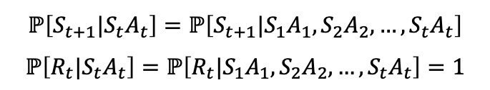
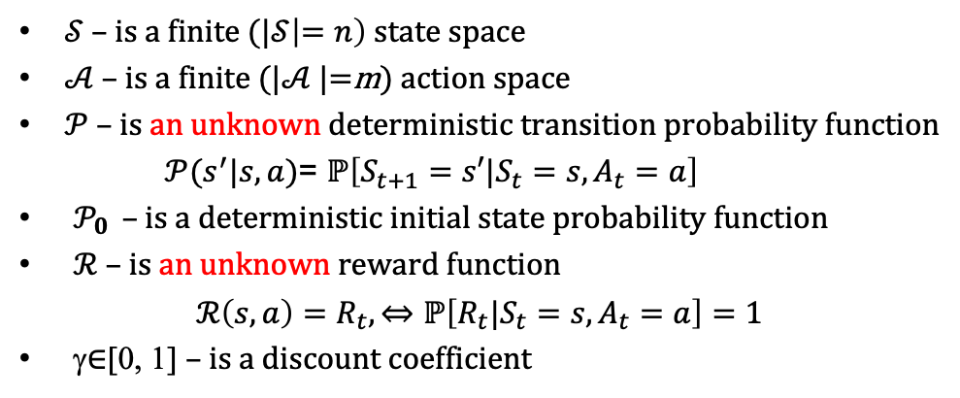
Markov Property
$$ℙ\left[S_{t+1}|S_{t}A_{t}\right]=ℙ\left[S_{t+1}|S_{1}A_{1},S_{2}A_{2},…,S_{t}A_{t}\right]$$
$$ℙ\left[R_{t}|S_{t}A_{t}\right]=ℙ\left[R_{t}|S_{1}A_{1},S_{2}A_{2},…,S_{t}A_{t}\right]=1$$
Markov Decision Process $\left\langle 𝒮,𝒮_{F},𝒜,𝒫,𝒫_{0},ℛ,γ \right\rangle$
$𝒮$ – is a finite (|$𝒮\left|=n\right)$ state space
$𝒜$ – is a finite (|$𝒜$|=m) action space
$𝒫$ – is an unknown deterministic transition probability function
$𝒫(s^{′}|s,a)$= $ℙ\left[S_{t+1}=s′|S_{t}=s,A_{t}=a\right]$
$𝒫_{0 } \text{–}$ is a deterministic initial state probability function
$ℛ$ – is an unknown reward function
$$ℛ\left(s, a\right)=R_{t}, ⇔ℙ\left[R_{t}|S_{t}=s,A_{t}=a\right]=1$$
γ$∈$[0, 1] – is a discount coefficient

Slide 12
Основные алгоритмы

Slide 13
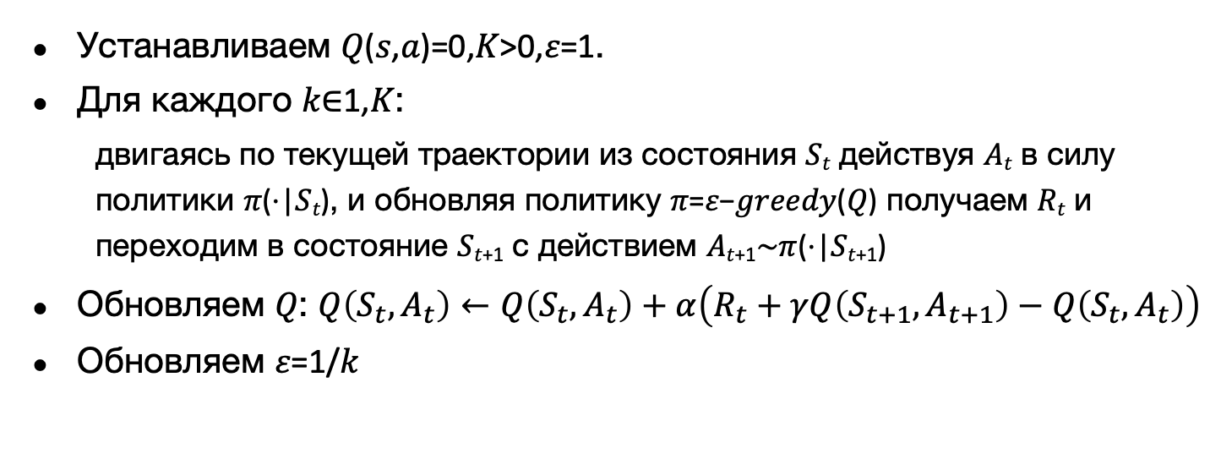
SARSA
Устанавливаем 𝑄(𝑠,𝑎)=0,𝐾>0,𝜀=1.
Для каждого 𝑘∈1,𝐾:
двигаясь по текущей траектории из состояния 𝑆_{𝑡} действуя 𝐴_{𝑡} в силу политики 𝜋(⋅|𝑆_{𝑡}), и обновляя политику 𝜋=𝜀−𝑔𝑟𝑒𝑒𝑑𝑦(𝑄) получаем 𝑅_{𝑡} и переходим в состояние 𝑆_{𝑡+1} c действием 𝐴_{𝑡+1}∼𝜋(⋅|𝑆_{𝑡+1})
Обновляем 𝑄: $Q\left(S_{t},A_{t}\right)←Q\left(S_{t},A_{t}\right)+α\left(R_{t}+γQ\left(S_{t+1},A_{t+1}\right)−Q\left(S_{t},A_{t}\right)\right)$
Обновляем 𝜀=1/𝑘

Slide 14
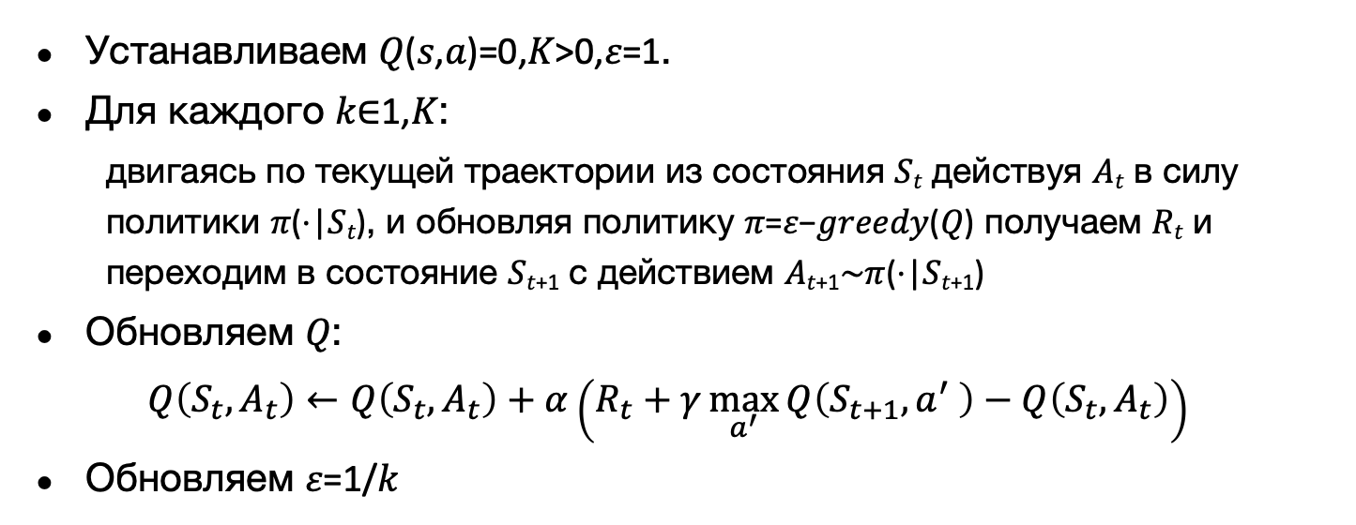
Q-learning
Устанавливаем 𝑄(𝑠,𝑎)=0,𝐾>0,𝜀=1.
Для каждого 𝑘∈1,𝐾:
двигаясь по текущей траектории из cоcтояния 𝑆_{𝑡} действуя 𝐴_{𝑡} в силу политики 𝜋(⋅|𝑆_{𝑡}), и обновляя политику 𝜋=𝜀−𝑔𝑟𝑒𝑒𝑑𝑦(𝑄) получаем 𝑅_{𝑡} и переходим в состояние 𝑆_{𝑡+1} c действием 𝐴_{𝑡+1}∼𝜋(⋅|𝑆_{𝑡+1})
Обновляем 𝑄:
$$Q\left(S_{t},A_{t}\right)←Q\left(S_{t},A_{t}\right)+α\left(R_{t}+γ\max_{a^{′}}{Q\left(S_{t+1},a^{′} \right)}−Q\left(S_{t},A_{t}\right)\right)$$
Обновляем 𝜀=1/𝑘

Slide 15
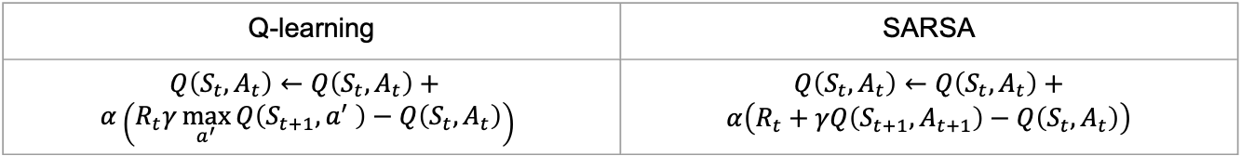
SARSA vs Q-learning
Устанавливаем 𝑄(𝑠,𝑎)=0,𝐾>0,𝜀=1.
Для каждого 𝑘∈1,𝐾:
двигаясь по текущей траектории из cоcтояния 𝑆_{𝑡} действуя 𝐴_{𝑡} в силу политики 𝜋(⋅|𝑆_{𝑡}), и обновляя политику 𝜋=𝜀−𝑔𝑟𝑒𝑒𝑑𝑦(𝑄) получаем 𝑅_{𝑡} и переходим в состояние 𝑆_{𝑡+1} c действием 𝐴_{𝑡+1}∼𝜋(⋅|𝑆_{𝑡+1})
Обновляем 𝑄:
Обновляем 𝜀=1/𝑘
Q-learning | SARSA
$Q\left(S_{t},A_{t}\right)←Q\left(S_{t},A_{t}\right)+$ $$α\left(R_{t}γ\max_{a^{′}}{Q\left(S_{t+1},a^{′} \right)}−Q\left(S_{t},A_{t}\right)\right)$$ | $$Q\left(S_{t},A_{t}\right)←Q\left(S_{t},A_{t}\right)+$$ $$α\left(R_{t}+γQ\left(S_{t+1},A_{t+1}\right)−Q\left(S_{t},A_{t}\right)\right)$$

Slide 16

Вопросы?
Ставим “+”,
если вопросы есть
Ставим “–”,
если вопросов нет

Slide 17
Окружения

Slide 18
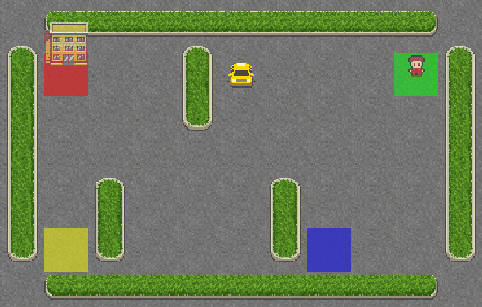
Taxi

Slide 19
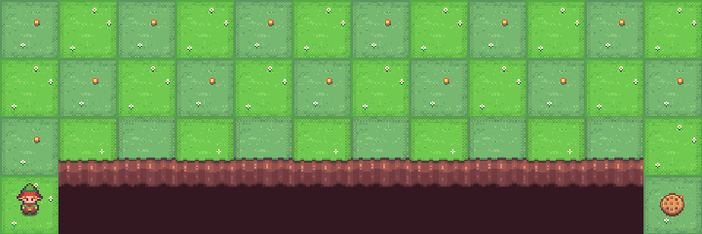
Cliff

Slide 20
FrozenLake

Slide 21
Практика

Slide 22
FrozenLake - проблемы
1. Разреженность Наград: В "FrozenLake" награда получается только при достижении цели. Это означает, что большинство действий агента не приносят немедленной награды, что затрудняет обучение, так как агенту сложно понять, какие действия являются полезными.
2. Отложенные Награды: Агент должен совершить серию правильных действий, прежде чем получить награду. Классический Q-learning столкивается с трудностями в корректном присвоении значения действиям, которые в итоге приводят к успеху.
3. Непредсказуемость Действий: В "FrozenLake" даже правильные действия иногда приводят к случайным результатам (параметр скольжения на льду). Это усложняет задачу для Q-learning, так как алгоритм строится на предположении о стабильности окружения, где одинаковые действия приводят к одинаковым результатам.
4. Трудность в Оценке Состояний: Стохастичность среды затрудняет процесс оценки состояний и определения оптимальной стратегии, особенно при ограниченном количестве попыток.

Slide 23
FrozenLake – пути решения (в перспективе)
1. DQN (модификации): Модификации DQN, такие как Prioritized Experience Replay (PER) и Dueling DQN (DDQN).
2. Policy Gradient Methods: Actor-Critic алгоритмы Advantage Actor-Critic (A2C) и Asynchronous Advantage Actor-Critic (A3C), Proximal Policy Optimization (PPO).
3. Monte Carlo Tree Search (MCTS) в сочетании с Deep Learning: Этот подход, особенно популярный в играх типа Go (например, AlphaGo), хорошо справляется с окружениями, где награды разрежены и где важно долгосрочное планирование.
4. Hierarchical Reinforcement Learning (HRL): Подходы, которые разбивают сложные задачи на более простые подзадачи.
5. Curiosity-Driven Exploration: Алгоритмы, которые включают внутреннюю мотивацию или любопытство, помогают агенту исследовать среду более эффективно, что может привести к открытию редких наград.

Slide 24
Практика
1. | Окружение Taxi
2. | Окружение Cliff
3. | Окружение FrozenLake
4. | Кастомное окружение

Slide 25
Вопросы?
Ставим “+”,
если вопросы есть
Ставим “–”,
если вопросов нет

Slide 26
Рефлексия

Slide 27
Цели вебинара
1. | Обучать простые алгоритмы на дискретных средах

Slide 28


Рефлексия
С какими впечатлениями уходите с вебинара?
Как будете применять на практике то,
что узнали на вебинаре?

Slide 29
Заполните, пожалуйста,
опрос о занятии
по ссылке в чате

Slide 30
Cледующие вебинары
Спасибо за внимание!
26.12.23 – Введение в Deep Reinforcement Learning
Игорь Стурейко
Teamlead, главный инженер проекта – НИИгазэкономика
Опыт:
Более 15 лет занимался прикладной математикой и мат моделированием
(Data Scientist) (Python, С++) в НИИ ПАО Газпром
Анализ временных рядов, эволюционное развитие сложных систем
+7 (916) 156-07-82 (whatsapp)
@stureiko (TG)

